Slide 1
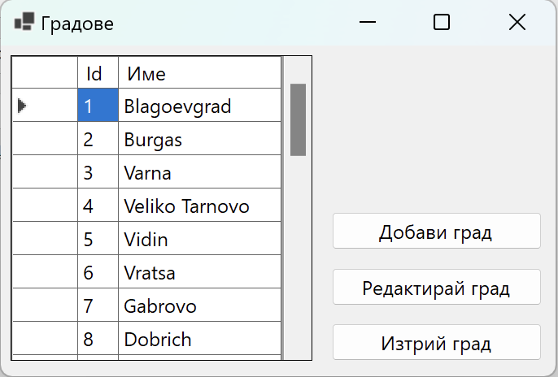

CRUD с Entity Framework и Windows Forms
Добавяне, редактиране и изтриване на данни от таблица
Проект "Отворено учебно съдържание по програмиране и ИТ", СофтУни Фондация
Курс “Информационни системи"
https://github.com/BG-IT-Edu
Софтуерни и хардуерни науки

Slide 2
Съдържание
​CRUD операции ​с EF
Какво е CRUD?
Добавяне, редактиране и изтриване на данни
​Модални форми в Windows Forms
CRUD с модални форми
Извикване и закачане на модални форми
​Примерно приложение: Списък с градове
2
Notes:
2

Slide 3
CRUD операции с Entity Framework
CRUD
Добавяне, редактиране и изтриване на данни
Notes:
3

Slide 4
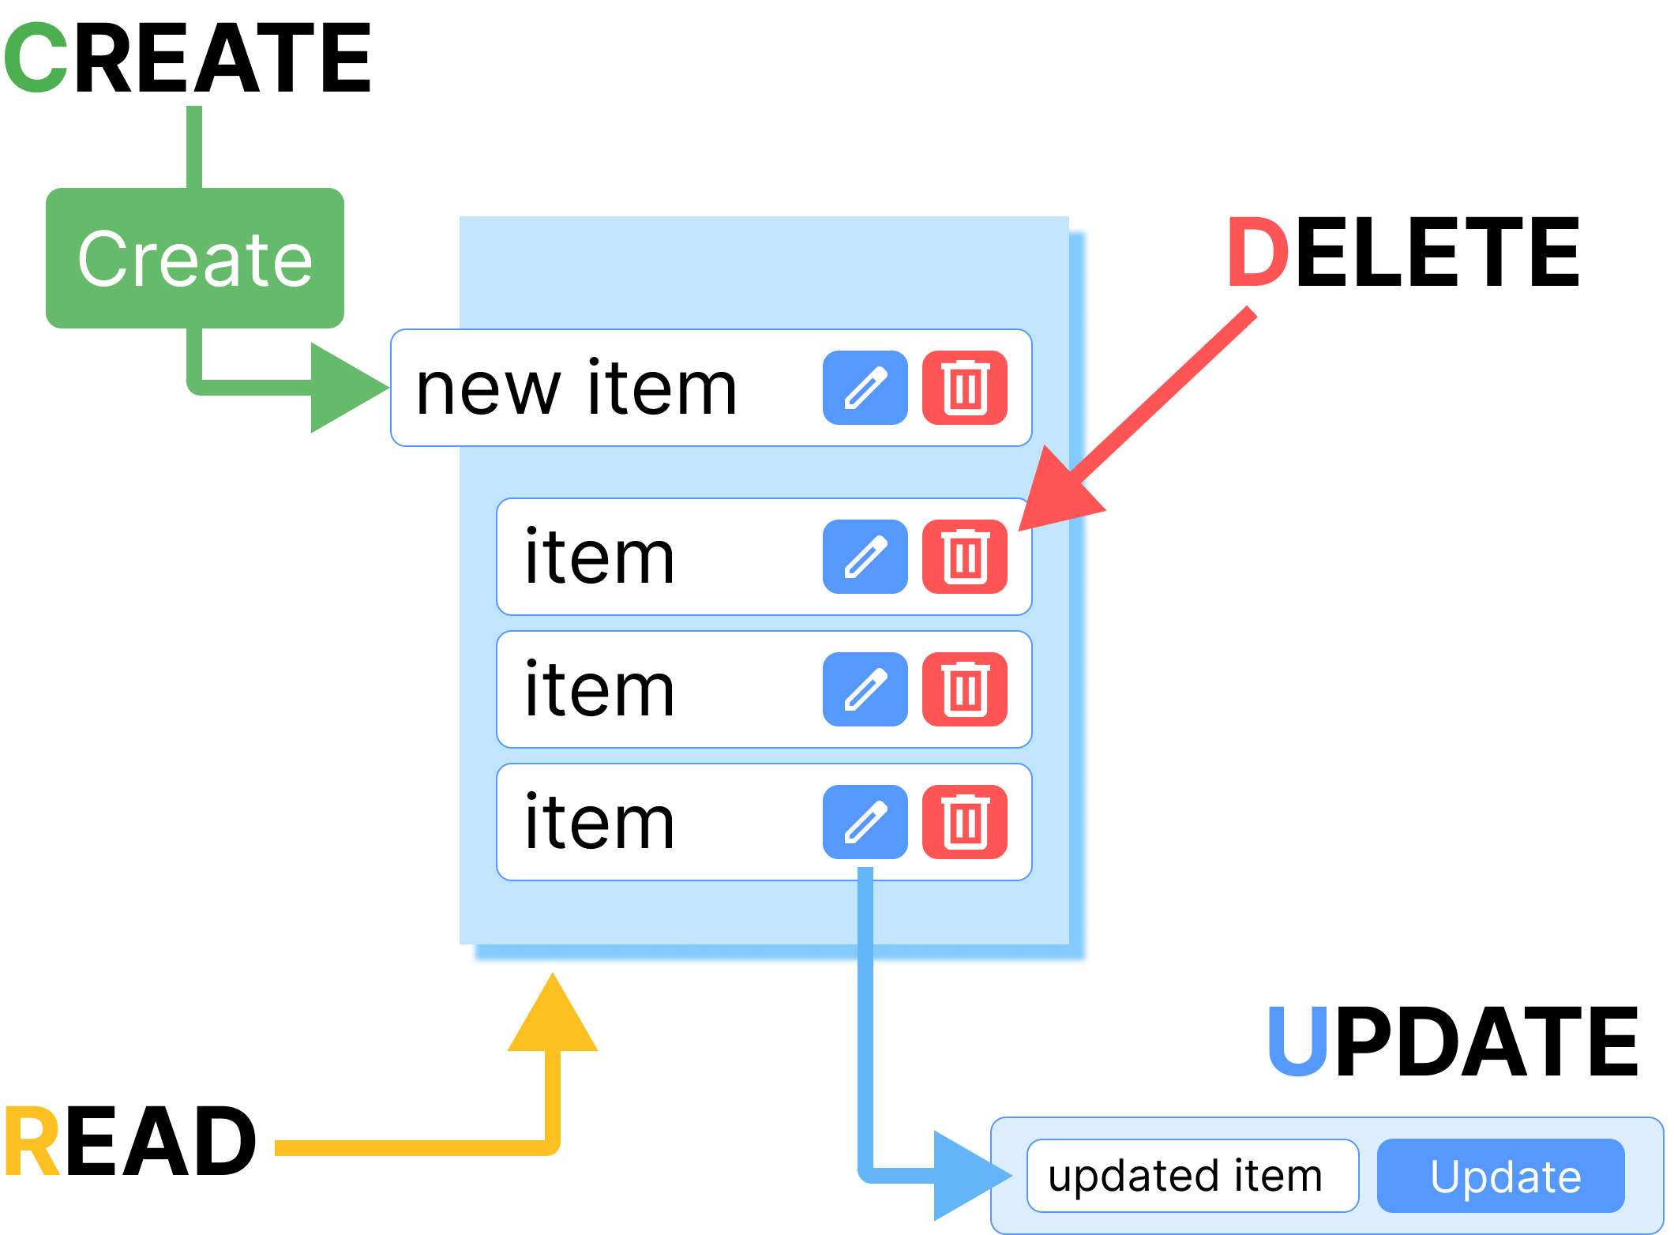
Какво е CRUD?
Create (Създаване)
Read (Четене)
Update (Актуализиране)
Delete (Изтриване)

Slide 5
Добавяне на данни
За създаване на нов ред в БД, използваме DbSet.Add(…):
public static void CreateNewProject(SoftUniContext context)
{
var project = new Project()
{
Name = "Our Newest Project",
StartDate = new DateTime(2021, 1, 1),
};
context.Projects.Add(project);
context.SaveChanges();
}
Създаваме нов Project обект
Добавяме обекта към DbSet
Изпълняване на SQL заявка

Slide 6
Редактиране на данни
DbContext позволява модифициране на обекти и тяхното запазване в БД
Зареждаме обект, модифицираме го и извикваме SaveChanges()
DbContext автоматично проследява всички промени на обекти
public static string UpdateFirstEmployee(SoftUniContext context){
Employee employee = context.Employees.FirstOrDefault();
if (employee != null)
{ employee.FirstName = "Alex";
context.SaveChanges();
return employee.FirstName;
} return "";
}
SELECT на първия запис подред
Изпълняване на SQL UPDATE

Slide 7
Изтриване на данни
Изтриването се извършва от Remove() на указана колекция от обекти
Методът SaveChanges() изпълнява действието за изтриване в БД
public static string DeleteFirstProject(SoftUniContext context)
{
Project project = context.Projects.FirstOrDefault();
var entitiesWithProject = context.EmployeesProjects
.Where(x => x.ProjectId == project.ProjectId).ToList();
context.EmployeesProjects.RemoveRange(entitiesWithProject);
context.Projects.Remove(project);
context.SaveChanges(); return project.Name;
}
Изтриваме обекти от EmployeesProjects с дадено ProjectId
Маркираме обекта за изтриване при следващото записване
Изпълняваме SQL DELETE

Slide 8
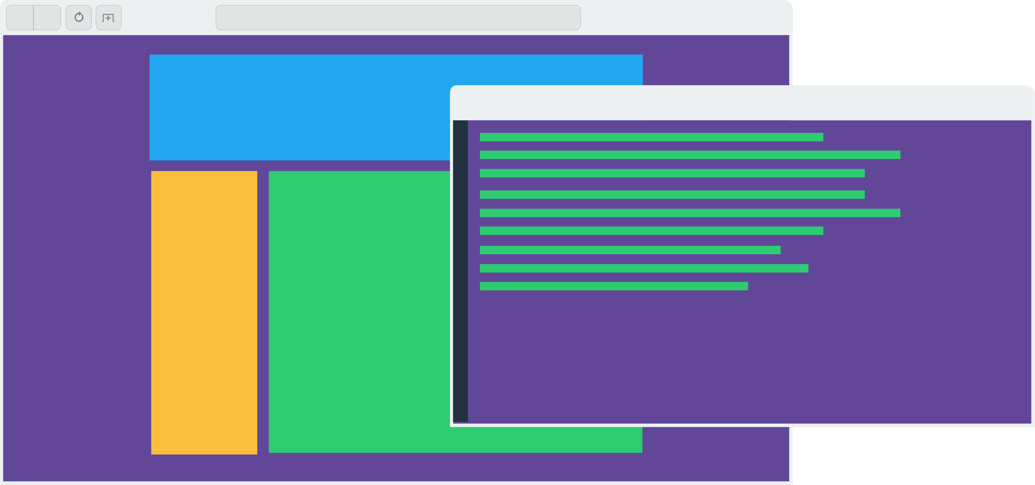
Модални форми в Windows Forms
Извикване и манипулиране на данни
Notes:
8

Slide 9
Модални и немодални форми
Модална форма
При показване прави неактивни всички останали форми
Позволява достъп единствено след някакво действие и затварянето ѝ
Немодална форма
Може да бъде използвана едновременно с други форми
Не блокира действието на другите компоненти

Slide 10
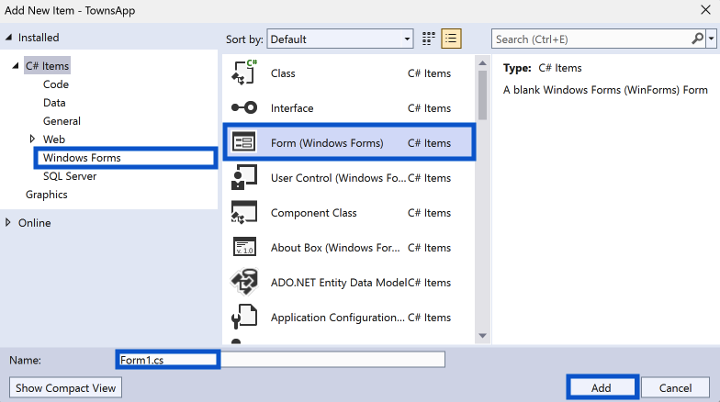
Добавяне на модална форма
Добавяме нов файл с десен бутон върху проекта -> Add New Item
Избираме от менюто със шаблони Windows Forms -> Form (Windows Forms)
Задаваме подходящо име и натискаме Add

Slide 11
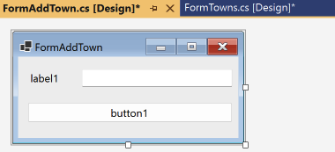
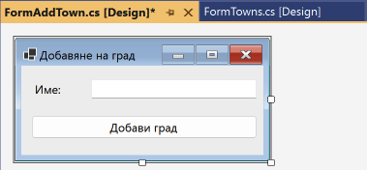
Модална форма за добавяне на ред в таблица
Добавяме компоненти за създаване на нов ред
Променяме заглавията и имената

Slide 12
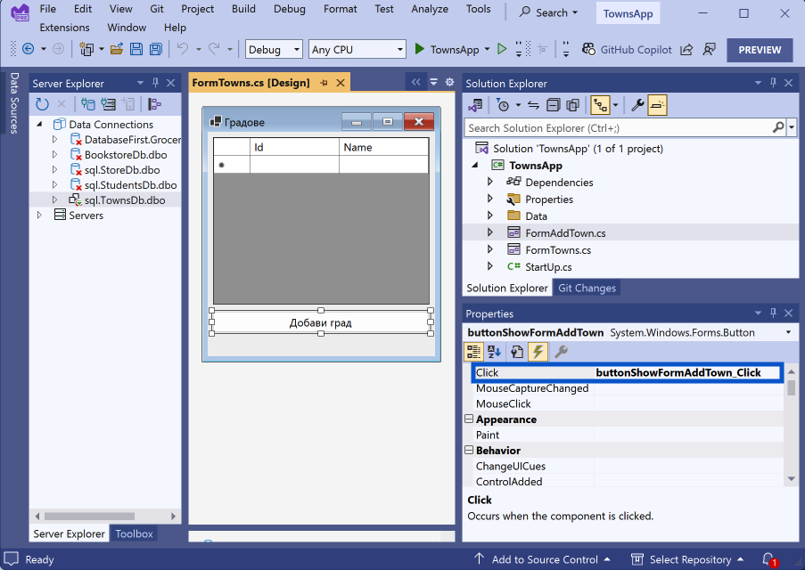
Закачане на модална форма за бутон (1)
Променяме основната форма
Добавяме бутон за показване на новата форма
Добавяме метод-обработчик към бутона

Slide 13
Закачане на модална форма за бутон (2)
В методът-обработчик създаваме инстанция на новата форма
За визуализиране на формата използваме ShowDialog()
private void buttonShowFormAddTown_Click(object sender, EventArgs e)
{
var formAddTown = new FormAddTown();
formAddTown.ShowDialog();
}
Визуализираме формата

Slide 14
Добавяне на ред в таблица
Добавяме метод-обработчик за създаване на нов запис
Добавяме новият запис към БД
private void buttonAddTown_Click(object sender, EventArgs e)
{
var town = new Town()
{
Name = textBoxTownName.Text
};
dbContext.Towns.Add(town);
dbContext.SaveChanges();
this.Close();
}

Slide 15
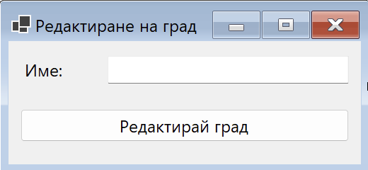
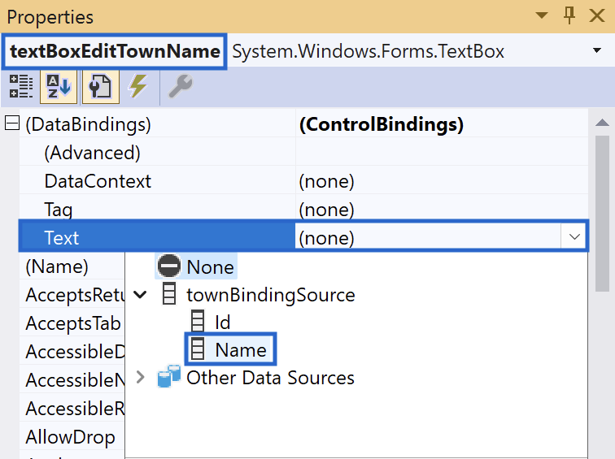
Модална форма за редактиране на ред в таблица
Добавяме компоненти за редактиране на нов ред
Променяме им имената и заглавията
Свързваме компонентите със съответстващите полета от БД

Slide 16
Закачане на модална форма за бутон
Променяме основната форма
Добавяме бутон за показване на новата форма
Добавяме метод-обработчик към бутона
private void buttonShowFormEditTown_Click(object sender, EventArgs e)
{
var formEditTown = new FormEditTown();
formEditTown.ShowDialog();
}

Slide 17
Редактиране на ред в таблица
Добавяме метод-обработчик за редактиране на съществуващ запис
Запазваме променения запис в БД
private void buttonEditTown_Click(object sender, EventArgs e)
{
dbContext.Towns.Find(town.Id).Name = textBoxEditTownName.Text;
dbContext.SaveChanges();
this.Close();
}

Slide 18
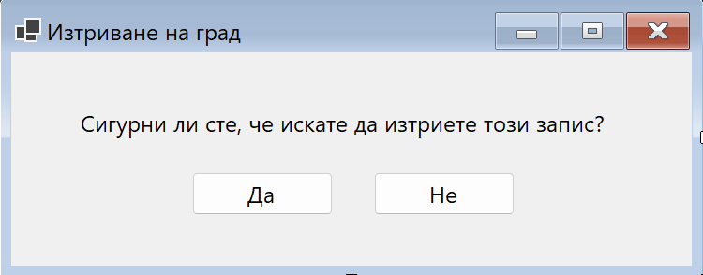
Модална форма за изтриване на ред в таблица
Добавяме компоненти за изтриване на ред
Променяме заглавията и имената

Slide 19
Закачане на модална форма за бутон
Променяме основната форма
Добавяме бутон за показване на новата форма
Добавяме метод-обработчик към бутона
private void buttonShowFormDeleteTown_Click(object sender, EventArgs e)
{
var formDeleteTown = new FormDeleteTown();
formDeleteTown.ShowDialog();
}

Slide 20
Изтриване на ред в таблица
Добавяме метод-обработчик за изтриване на съществуващ запис
Запазваме промените
private void buttonConfirmDelete_Click(object sender, EventArgs e)
{
this.dbContext.Towns.Remove(this.town);
this.dbContext.SaveChanges();
this.Close();
}

Slide 21
Примерно приложение
Списък с градове
Notes:
21

Slide 22
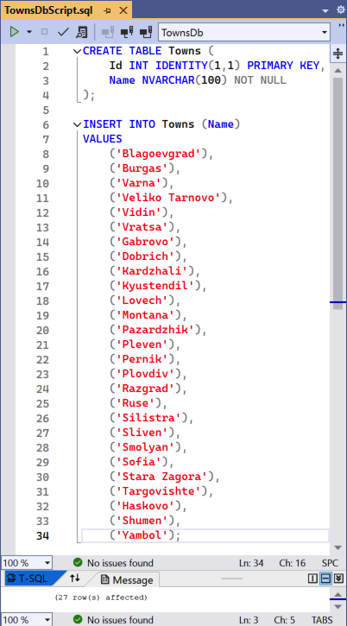
Създаване на WinForms приложение
Използваме проекта от упражнението към предишния урок:
Създаваме нов WinForms проект и задаваме подходящо име, например "TownsApp"
Свързваме се със сървъра и попълваме името на новата база данни - "TownsDb" Изпълняваме дадения SQL скрипт

Slide 23
Инсталиране на EF пакети и Scaffold
Инсталираме нужните EF пакети
Създаваме EF модели по базата данни:
Install-Package Microsoft.EntityFrameworkCore.Tools
Install-Package Microsoft.EntityFrameworkCore.SqlServer
Install-Package Microsoft.EntityFrameworkCore.SqlServer.Design
Scaffold-DbContext -Connection "Server=(localdb)\MSSQLLocalDB;Database=<име на БД>;Integrated Security=True;" -Provider Microsoft.EntityFrameworkCore.SqlServer -OutputDir Data/Models

Slide 24
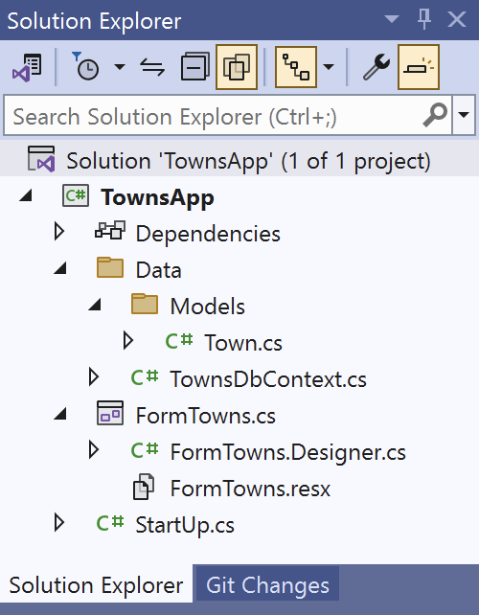
Свързване на данни
Структурираме проекта
Добавяме DataGridView контролата
Променяме ѝ името
Билдваме проекта с [Ctrl + Shift + B]
Добавяме Data Source към контролата
Add new Object -> Towns

Slide 25
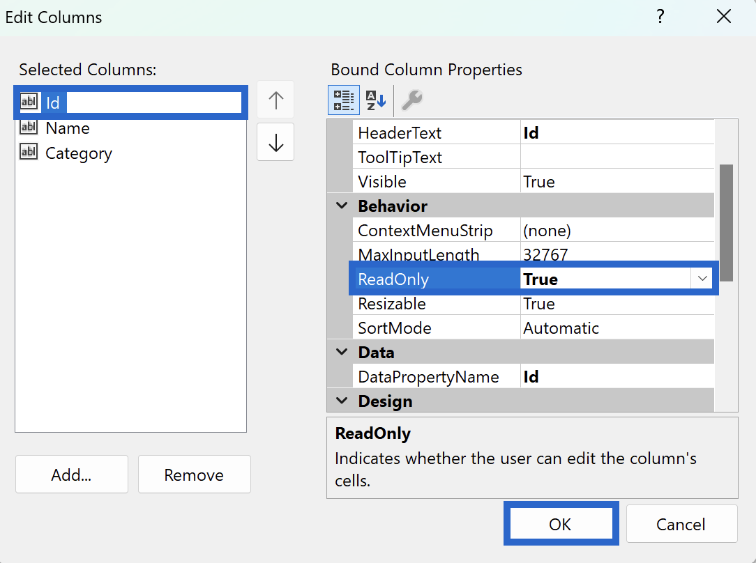
Забраняване на редактиране на колона
Забраняваме редактирането на колоната Id (ReadOnly = True)

Slide 26
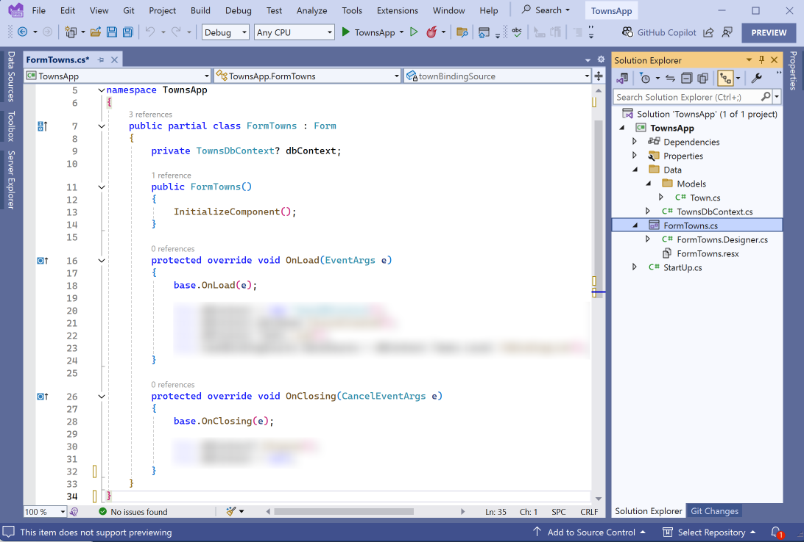
Свързване с EF Core
Навигираме до кода на формата
Добавяме private поле за DbContext
Пренаписваме (override) методите OnLoad() и OnClosing()
private TownsDbContext? dbContext;

Slide 27
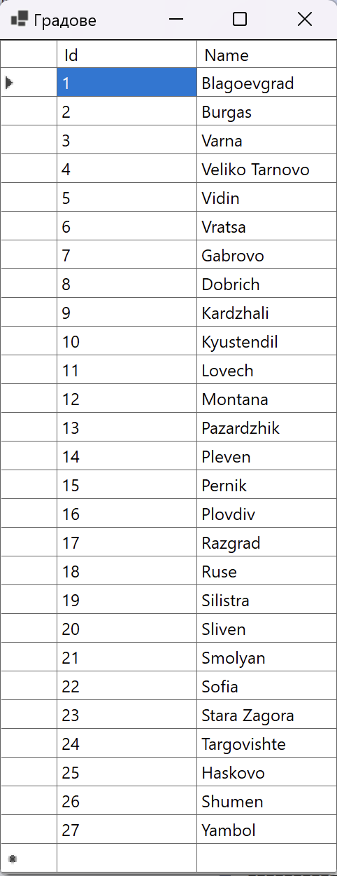
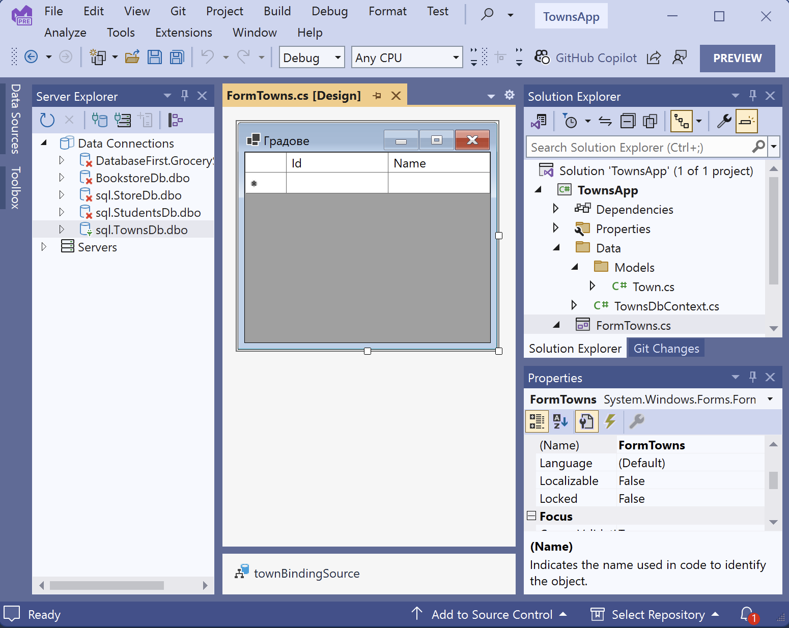
Стартиране на приложението
Стартираме приложението с [Ctrl+F5]

Slide 28
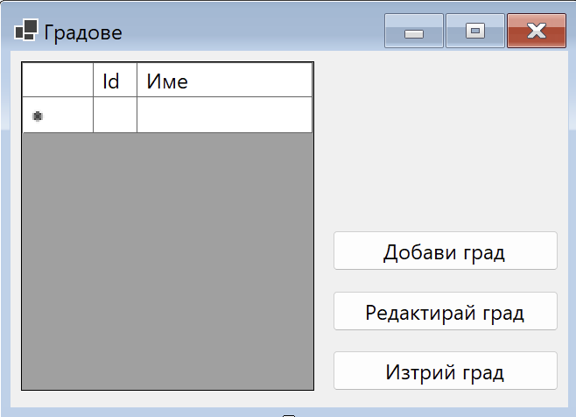
Добавяне на бутони
Добавяме три бутона
Добави град
Редактирай град
Изтрий град
Променяме заглавията и имената
button1 -> buttonShowFormAddTown
button2 -> buttonShowFormEditTown
button3 -> buttonShowFormDeleteTown

Slide 29
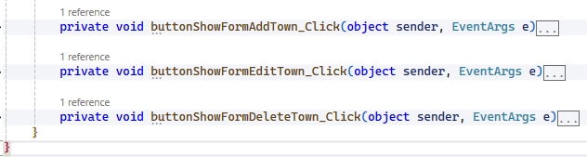
Добавяне на методи-обработчици
Добавяме методи-обработчици
buttonShowFormAddTown_Click
buttonShowFormEditTown_Click
buttonShowFormDeleteTown_Click

Slide 30
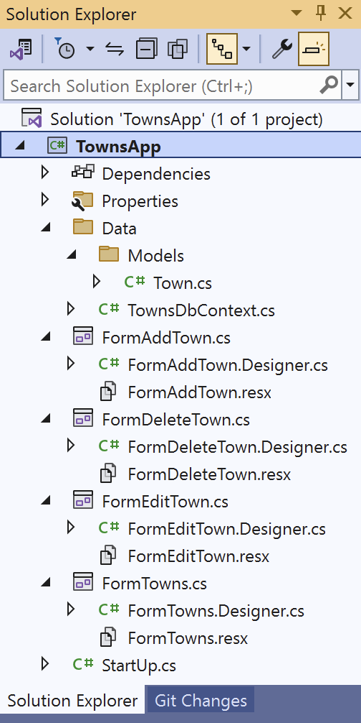
Създаване на модални форми
Добавяме три нови форми
FormAddTown
FormEditTown
FormDeleteTown

Slide 31
Добавяне на компоненти за нов запис
Добавяме компоненти за създаване на нов град
Променяме заглавията и имената
label1 -> labelAddTownName
textBox1 -> textBoxAddTownName
button1 -> buttonAddTown

Slide 32
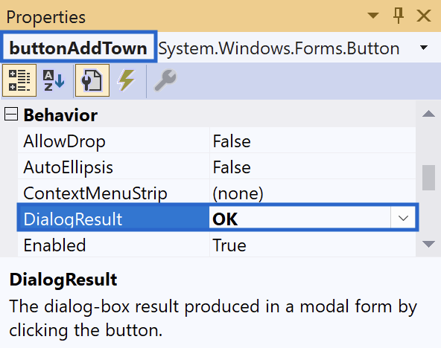
Модална форма за добавяне на нов ред
Задаваме Dialog Result = OK при бутона за добавяне на нов град
Добавяме метод-обработчик на бутона
buttonAddTown_Click

Slide 33
Добавяне на нов ред (1)
Инициализираме нова инстанция на DbContext и модела град
public partial class FormAddTown : Form
{
private TownsDbContext dbContext;
private Town town;
public FormAddTown()
{
InitializeComponent();
this.dbContext = new TownsDbContext();
this.town = new Town();
}
...

Slide 34
Добавяне на нов ред (2)
Добавяме нов град към БД при метода-обработчик на бутона
...
private void buttonAddTown_Click(object sender, EventArgs e)
{
if (textBoxAddTownName.Text != null)
{
town.Name = textBoxAddTownName.Text;
this.dbContext.Towns.Add(town);
dbContext.SaveChanges();
this.Close();
}
}

Slide 35
Визуализиране на форма за добавяне
Добавяме метод-обработчик в основната форма за визуализиране на FormAddTown
Визуализираме новата форма
private void buttonShowFormAddTown_Click(object sender, EventArgs e)
{
using (FormAddTown formAddTown = new FormAddTown())
{
if (formAddTown.ShowDialog() == DialogResult.OK)
{
townBindingSource.DataSource = dbContext.Towns.ToList();
}
}
}
Обновяваме визуализацията на данните в реално време

Slide 36
Добавяне на компоненти за редактиране
Добавяме компоненти за редактиране на съществуващ запис
Променяме заглавията и имената
label1 -> labelEditTownName
textBox1 -> textBoxEditTownName
button1 -> buttonEditTown

Slide 37
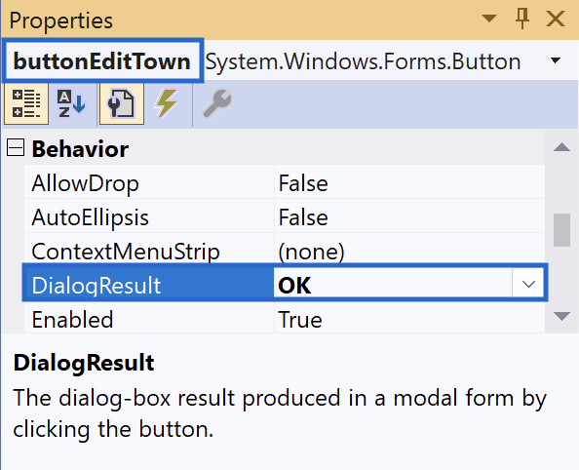
Модална форма за редактиране на ред в таблица
Задаваме Dialog Result = OK при бутона за редактиране на съществуващ град
Добавяме метод-обработчик на бутона
Свързваме компонентите със съответстващите полета от БД

Slide 38
Редактиране на ред в таблица (1)
Инициализираме нова инстанция на DbContext и модела град
public partial class FormEditTown : Form
{
private TownsDbContext dbContext;
private Town town;
public FormEditTown(Town town)
{
InitializeComponent();
this.dbContext = new TownsDbContext();
this.town = town;
townBindingSource.DataSource = town;
}
...

Slide 39
Редактиране на ред в таблица (2)
Редактираме съществуващ град към БД при метода-обработчик на бутона
...
private void buttonEditTown_Click(object sender, EventArgs e)
{
if (dbContext.Towns.Find(town.Id) != null)
{
dbContext.Towns.Find(town.Id).Name = textBoxEditTownName.Text;
dbContext.SaveChanges();
this.Close();
}
}

Slide 40
Визуализиране на форма за редактиране
Добавяме метод-обработчик в основната форма за визуализиране на FormEditTown
Подаваме текущия елемент
private void buttonShowFormEditTown_Click(object sender, EventArgs e)
{
using (FormEditTown formEditTown = new FormEditTown((Town)townBindingSource.Current))
{
if (formEditTown.ShowDialog() == DialogResult.OK)
{
townBindingSource.DataSource = dbContext.Towns.ToList();
}
}
}

Slide 41
Добавяне на компоненти за изтриване
Добавяме компоненти за изтриване на съществуващ запис
Променяме заглавията и имената
label1 -> labelConfirmDelete
button1 -> buttonConfirmDelete
button2 -> buttonCancelDelete

Slide 42
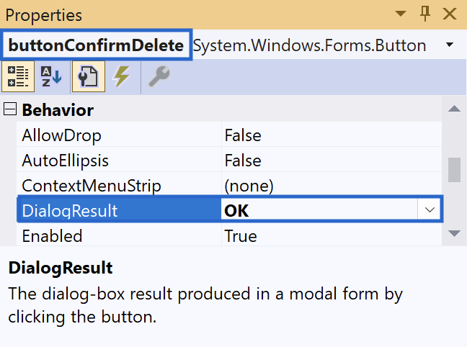
Модална форма за изтриване на ред в таблица
Задаваме Dialog Result = OK при бутона за изтриване на съществуващ град

Slide 43
Изтриване на ред в таблица
Добавяме методи-обработчици на бутоните
buttonConfirmDelete_Click
buttonCancelDelete_Click
private void buttonConfirmDelete_Click(object sender, EventArgs e)
{
this.dbContext.Towns.Remove(this.town);
this.dbContext.SaveChanges();
this.Close();
}
private void buttonCancelDelete_Click(object sender, EventArgs e)
{
this.Close();
}

Slide 44
Визуализиране на форма за изтриване
Добавяме метод-обработчик в основната форма за визуализиране на FormDeleteTown
private void buttonShowFormDeleteTown_Click(object sender, EventArgs e)
{
using (FormDeleteTown formDeleteTown = new FormDeleteTown((Town)townBindingSource.Current))
{
if (formDeleteTown.ShowDialog() == DialogResult.OK)
{
townBindingSource.RemoveCurrent();
townBindingSource.DataSource = dbContext.Towns.ToList();
}
}
}
Премахваме текущия елемент

Slide 45
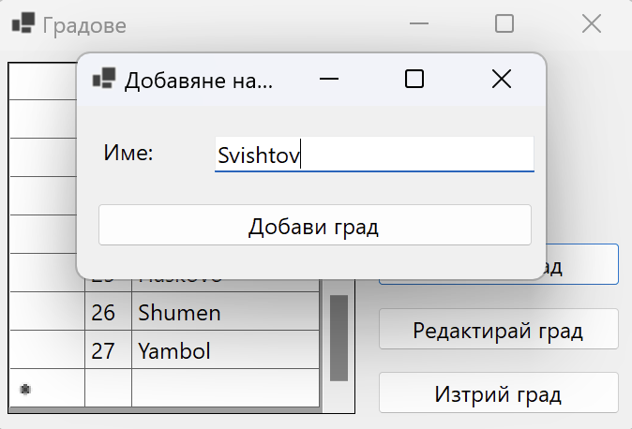
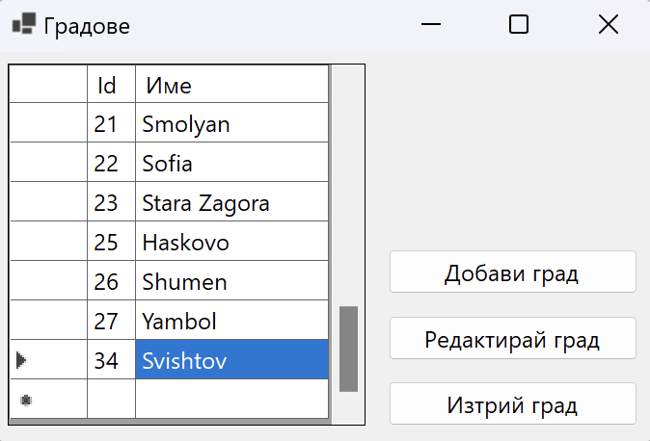
Резултат (1)
Пускаме приложението с [Ctrl + F5]
Добавяме нов град

Slide 46
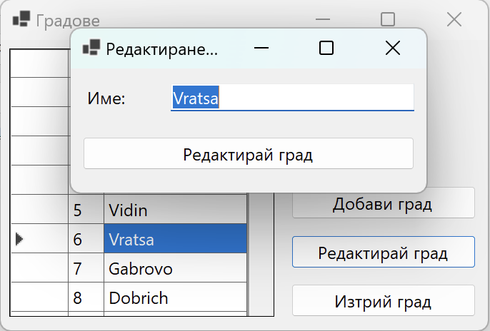
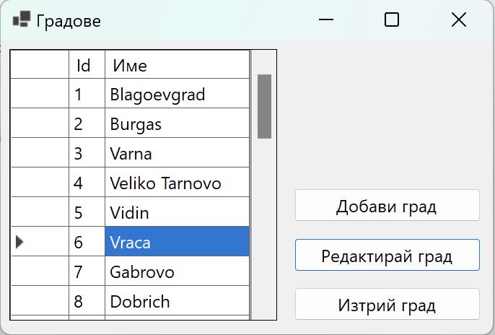
Резултат (2)
Редактираме съществуващ град

Slide 47
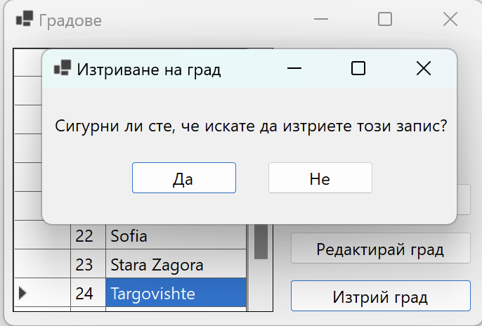
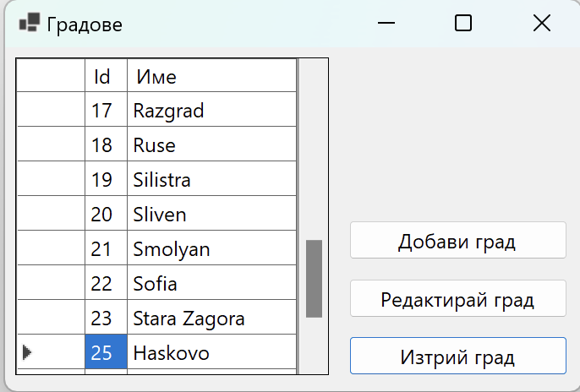
Резултат (3)
Изтриваме съществуващ град

Slide 48
Обобщение
CRUD операции ​с Entity Framework
EF позволява манипулации на данни от БД
Добавяне, редактиране и изтриване на данни
Модални форми в Windows Forms
Основен компонент при създаването на WinForms приложения
Позволяват достъп единствено след определено действие и затварянето им
Notes:
48

Slide 49
Въпроси?
Проект "Отворено учебно съдържание по програмиране и ИТ", СофтУни Фондация (лиценз CC-BY-NC-SA)
Notes:
49

Slide 50


Лиценз
Този курс (презентации, примери, демонстрационен код, упражнения, домашни, видео и други активи) представлява свободно учебно съдържание и се разпространява под свободен лиценз CC-BY-NC-SA
Проект "Отворено учебно съдържание по програмиране и ИТ" към Фондация "Софтуерен университет":
https://github.com/BG-IT-Edu
Notes:
50

